Slide 1
Secretaria de Infraestrutura e Meio Ambiente
SIMA
Diretrizes Estratégicas 2019/2022

Slide 2
Estrutura da SIMA (Dec. 64.132/19)
Subsecretarias Temáticas
  Meio Ambiente - SMA
  Infraestrutura - SI
Institutos de Pesquisa
  Instituto de Botânica - Ibt
  Instituto Florestal - IF
  Instituto Geológico - IG
Empresas, Autarquias e Fundações
  Cetesb - Companhia Ambiental Paulista
  Sabesp – Companhia de Saneamento Básico do ESP
  Emae – Empresa Metropolitana de Águas e Energia
  DAEE – Departamento de Águas e Energia Elétrica
  FF - Fundação Florestal
  FZoo - Fundação Parque Zoológico de São Paulo

Slide 3
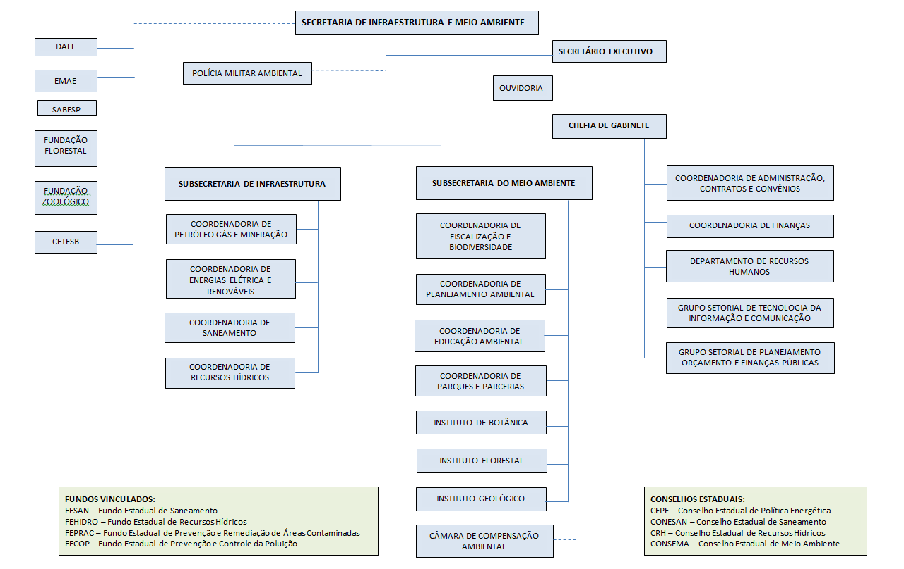
Organograma

Slide 4
DIRETRIZES ESTRATÉGICAS - SIMA
1. Planejamento ambiental do território ZEE/SP, com objetivo de:
Resiliência às Mudanças Climáticas / Segurança Hídrica / Salvaguarda da Biodiversidade
Redução das Desigualdades Regionais / Economia Competitiva e Sustentável
2. Preservação e Conservação da Biodiversidade, em harmonia com o Desenvolvimento Rural Sustentável
Novas Áreas Protegidas, inclusive em parceria com setor privado
Concessões de áreas de Uso Público em Ucs e Florestas com incremento do ecoturismo
Revitalização das estruturas das UCs para gestão, pesquisa e uso sustentável
Conclusão dos Planos de Manejo das UCs paulistas
Pesquisa e projetos de fomento à biodiversidade e uso sustentável das florestas
Restauração Ecológica e Florestal
Fiscalização e Conciliação Ambiental
Incremento de atividades e serviços nos Parques Urbanos
Educação Ambiental em parceria com municípios e ação do Programa Município VerdeAzul
3. Gestão integrada dos Recursos Hídricos, Saneamento e Meio Ambiente, com respeito ao uso múltiplo das águas
Ampliação dos serviços de saneamento, água e esgoto com apoio da Sabesp e DAEE
Uso eficaz dos recursos do Fehidro nas prioridades dos Planos de Bacia e programas de governo
Integração com municípios no controle de cheias e limpeza de córregos
Ação prioritária na despoluição do rio Pinheiros
Programa Várzea do Rio Tietê
Programa Mananciais Metropolitanos
Programa Integrado de Resíduos Sólidos
4. Controle e Fiscalização da Qualidade Ambiental, com ênfase na interface do meio urbano e rural
Eficiência do Licenciamento Ambiental: EIAs/RIMA (sala de cenários), VRE/Via Rápida Empresarial e VRA/Via Rápida Amb
Controle da Qualidade das águas subterrâneas e superficiais, da balneabilidade das praias, do ar e das áreas contaminadas
Ação expedita nos casos de emergências químicas e de risco industrial
Fiscalização das atividades licenciadas: qualidade da água, ar e solo, supressão de vegetação e uso do solo
5. Fomento ao uso dos Recursos Minerais e à Geração de Energia, em sintonia com Desenvolvimento Econômico Sustentável
Eficiência Energética nas políticas públicas
Fomento aos projetos de Energia Renovável: gás, biomassa, solar, eólica
Inovação tecnológica em Petróleo e Gás
Integração e Melhoria do Sistema Hidroenergético
Planejamento Territorial do uso dos Recursos Minerais

Slide 5
1. Planejamento Ambiental
ZEE – Zoneamento Ecológico-Econômico
Agendas
Mudanças Climáticas (PEMC)
Água e Saúde
Biodiversidade
Objetivos de Desenvolvimento Sustentável (ODS)
  Os 5 Objetivos do ZEE/SP
Resiliência às Mudanças Climáticas
Segurança Hídrica
Salvaguarda da Biodiversidade
Redução de Desigualdades Regionais
Economia Competitiva e Sustentável

Slide 6


Zoneamento Ecológico-Econômico
ZONEAMENTO:
Visão pactuada dos desafios para o desenvolvimento sustentável de base territorial paulista:
  Vulnerabilidades;
  Potencialidades;
  Objetivos / Futuro.
DataGEO – ZEE: Plataforma de informações territoriais:
  Informações estratégicas para a tomada de decisão e licenciamento
  Leis e normas de rebatimento territorial (multiescalar e coexistente);
  Monitoramento.

Slide 7
2. Preservação e Conservação da Biodiversidade
Novas Áreas Protegidas, inclusive em parceria com setor privado
Concessões de áreas de Uso Público e Florestas, com incremento do ecoturismo paulista
Revitalização das estruturas das UCs para gestão, pesquisa e uso sustentável
Conclusão dos Planos de Manejo das UCs paulistas
Pesquisa e projetos de fomento à biodiversidade – fauna e flora - e uso sustentável das florestas
Restauração Ecológica e Florestal
Fiscalização e Conciliação Ambiental
Incremento de atividades e serviços nos Parques Urbanos
Educação Ambiental em parceria com municípios e ação do Programa Município VerdeAzul

Slide 8
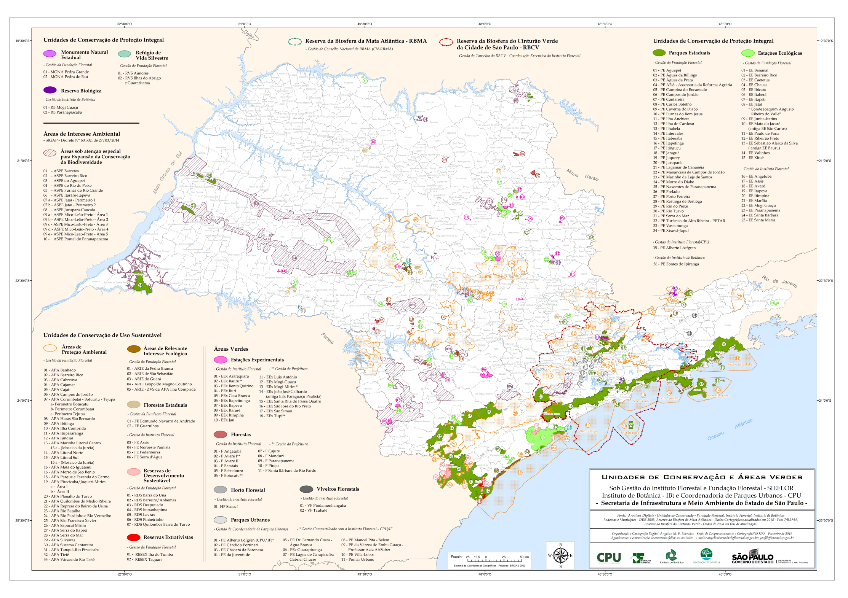
120 UCs

Slide 9
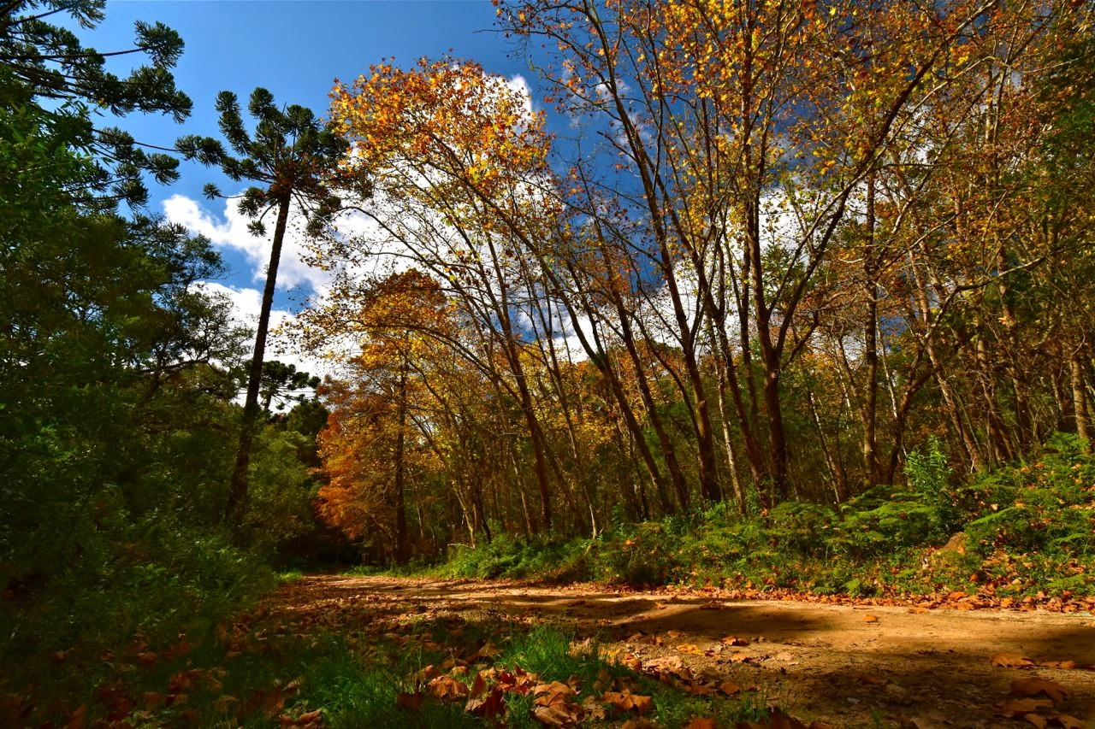
Concessões
Parcerias para Uso Público
Fomento à visitação e ao turismo como geradores de renda e desenvolvimento local
PE Campos do Jordão
Zoológico e Jardim Botânico
PE Cantareira
PE Alberto Lofgren/Horto
Caminhos do Mar
Intervales

Slide 10
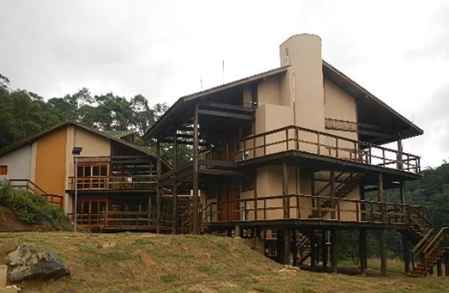
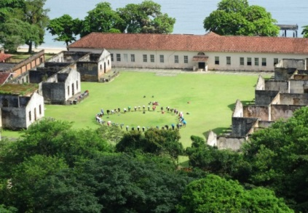
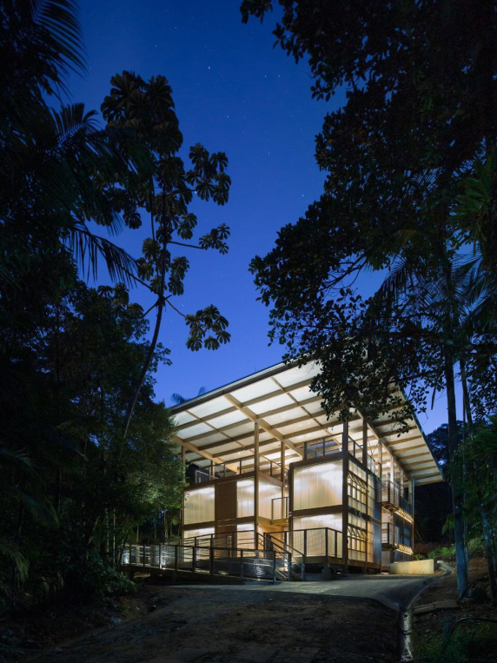
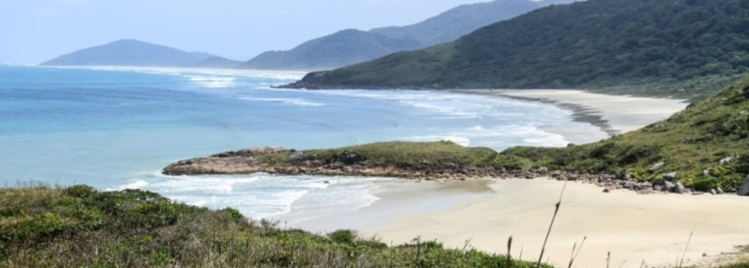
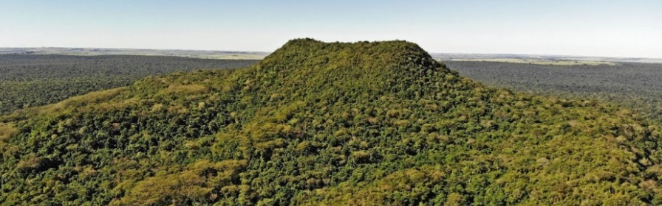
Revitalização em UC
PE Intervales
EE Juréia Itatins
PE Ilha Anchieta
PE Ilha do Cardoso
PE Morro do Diabo
PE Ilha Anchieta
Investimentos em revitalização de estruturas e equipamentos de uso público, sedes e trilhas

Slide 11

Planos de Manejo
Comitê de Integração: conclusão dos Planos de Manejo até 2022
Proteção e Conservação da Biodiversidade
Maior integração entre atores sociais: comunidades, produtores, poder público local, gestores das unidades e agentes de fiscalização e licenciamento

Slide 12

Pesquisas Ambientais
Apoio aos Planos de Manejo
Parceria com Fapesp
Constituição dos NITs – Núcleos de Inovação Tecnológica nos Institutos e Fundação Zoo
Atualização do Inventário Florestal após 10 anos

Slide 13
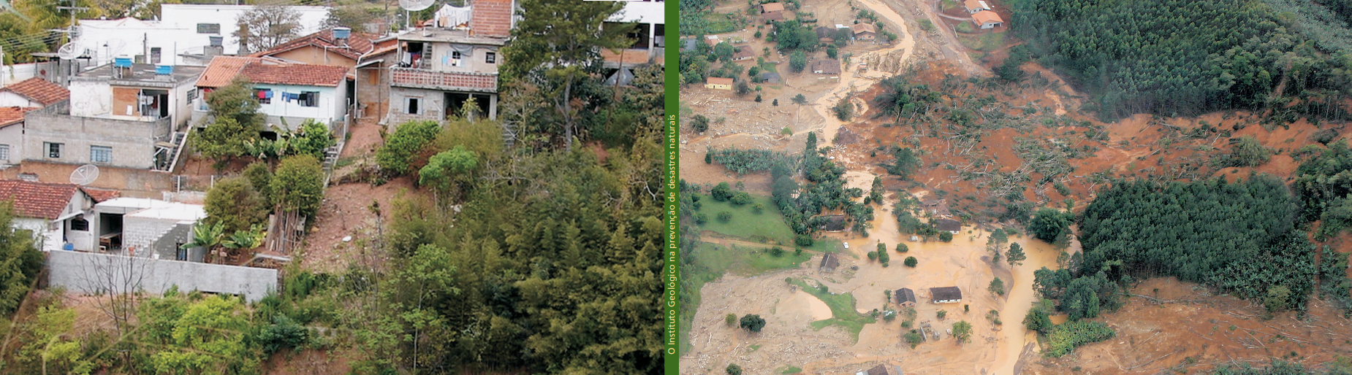
Redução de Riscos Geológicos
Avaliação e Mapeamento de Risco na Região Metropolitana de São Paulo e Baixada Santista
Planos Preventivos de Defesa Civil em parceria com municípios – Operação Verão
Programa Estadual de Prevenção de Desastres naturais e de Redução de Riscos Geológicos

Slide 14
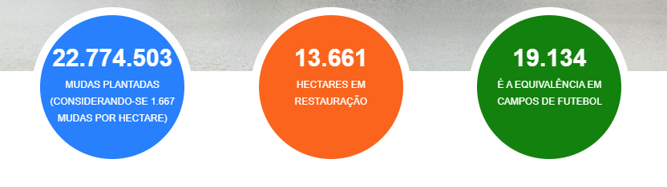
Restauração Ecológica
Programa Nascentes
  Conservação de recursos hídricos aliada à proteção da biodiversidade
  301 municípios com projetos em andamento

Slide 15
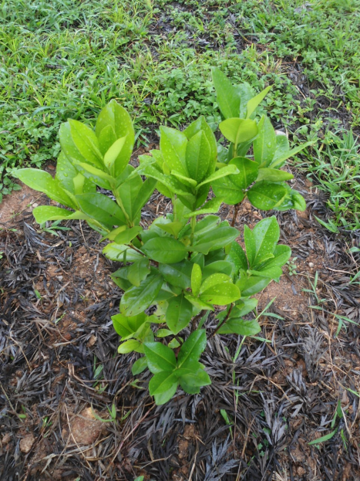
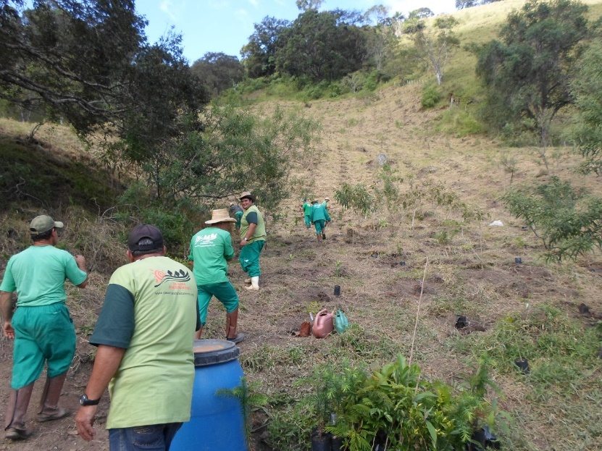
Restauração Ecológica
Conversão de Multas
  Resolve o passivo das multas ambientais de processos com recursos administrativos, fortalece a restauração ecológica e contribui para a melhoria dos serviços ecossistêmicos
  2017: 13,01 ha
  2018: 847,6 ha
  2019: 21,4 ha
  Restaura/SP novo
  Programa SIMA/SAA

Slide 16

Conexão Mata Atlântica
Apoiar a conservação e restauração de vegetação nativa e a conversão de atividades produtivas para sistemas mais sustentáveis;
Apoio técnico e incentivos econômicos;
Visa a manutenção e ampliação da produção de serviços ecossistêmicos (conservação da biodiversidade, do solo e da água e sequestro de carbono);
Mecanismos de atuação:
  Pagamento por Serviços Ambientais (PSA) de Proteção;
  Pagamento por Serviços Ambientais (PSA) de Uso Múltiplo;
  Cadeiras de Valor Sustentável;
  Certificação para Transição Agroecológica e para Orgânico.

Slide 17

Etanol Verde
  Firmado em junho de 2017 entre a SMA, SAA, CETESB, UNICA e ORPLANA para superar os desafios trazidos pela mecanização da colheita da cana e consolidar o desenvolvimento sustentável do setor sucroenergético paulista
Eliminação da queima na colheita dos canaviais
Proteção e restauração das áreas ciliares
Adoção de medidas de proteção à fauna
Adequação à Lei Federal nº 12.651/2012
Responsabilidade socioambiental e certificações
Prevenção e combate aos incêndios florestais
Boas práticas no uso de agrotóxicos
Conservação do solo
Aproveitamento dos subprodutos da cana
Conservação e reuso da água

Slide 18







Fiscalização Ambiental
Fiscalização em unidades de conservação
Fiscalização da pesca marítima
Fiscalização por Imagem de Satélite
Incêndios florestais e queimadas
Apoio à fiscalização em RPPN
Desenvolvimento Sustentável do Litoral Paulista

Slide 19
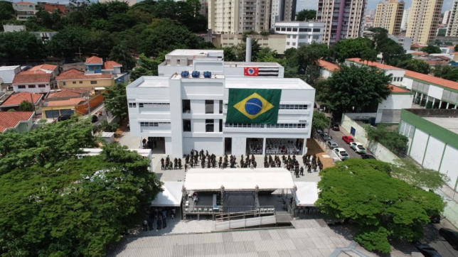
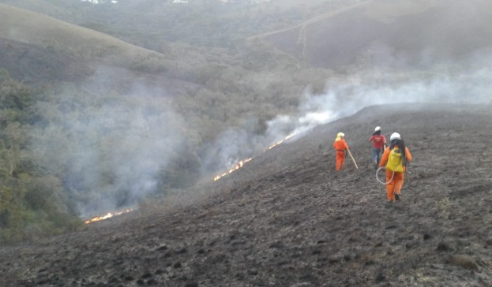


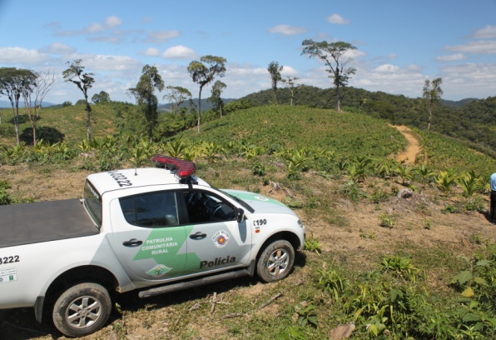
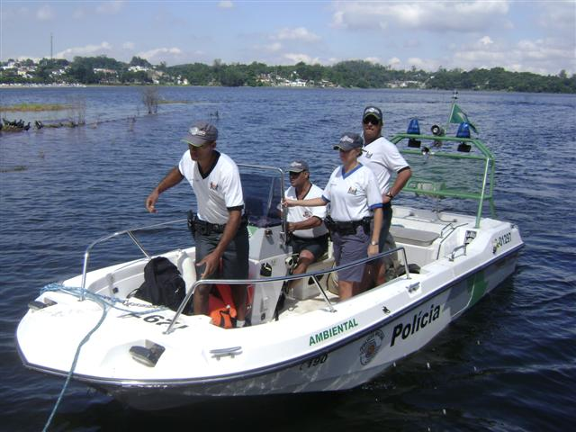
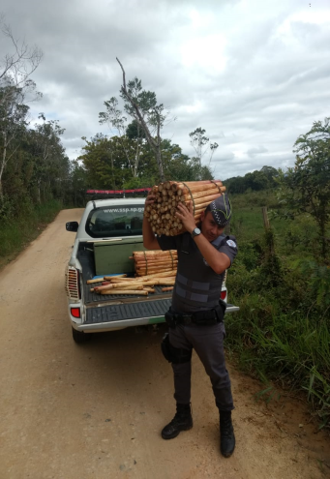
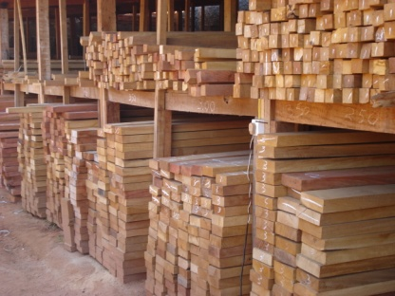
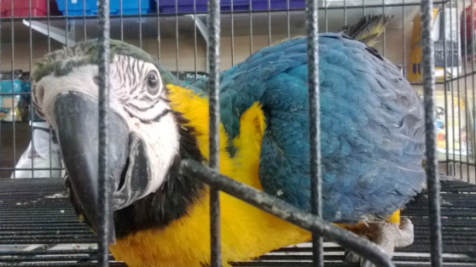
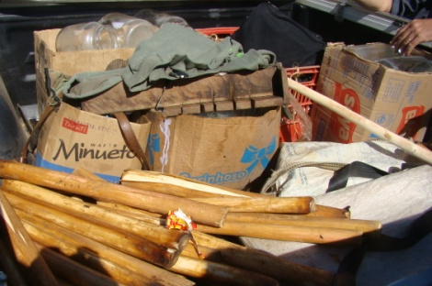
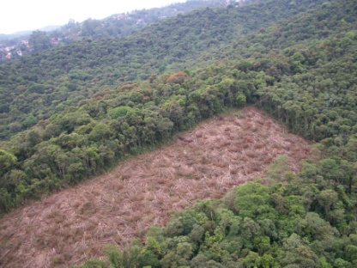
Fiscalização Ambiental
Inovação e ampliação em UCs
DEJEM – Polícia Ambiental
Brigadistas
Municípios e setor privado

Slide 20
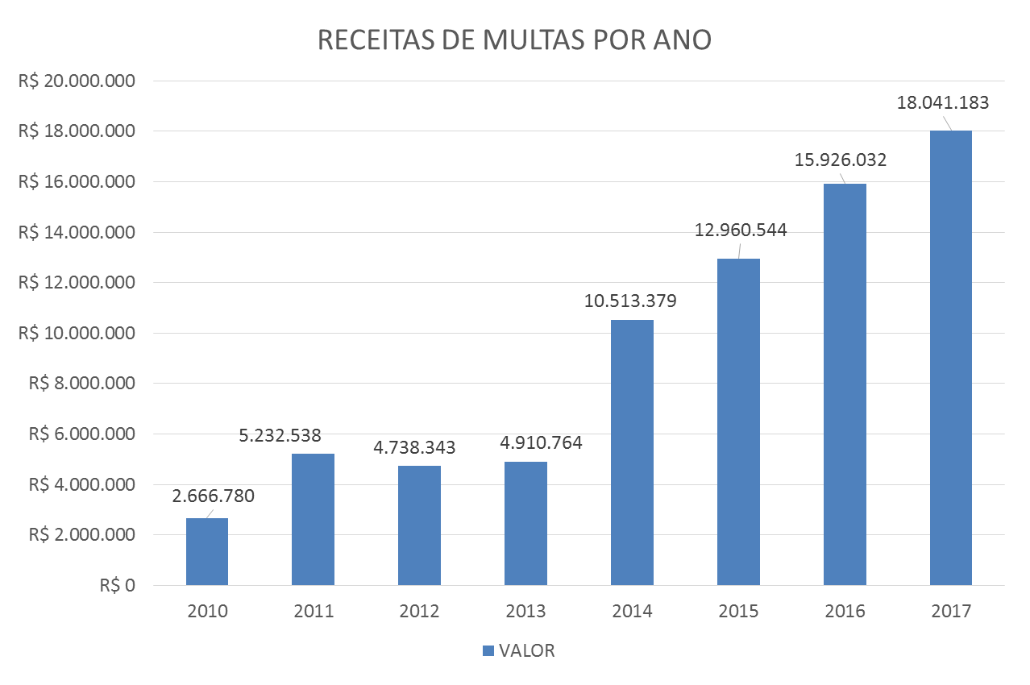
Conciliação Ambiental
Garantir e assegurar os direitos dos autuados a um atendimento conciliatório para o cumprimento dos deveres e resolução dos processos, com a recuperação dos danos causados ao ambiente
Próxima etapa: Digital
200 agentes envolvidos
35 pontos de atendimento
Início do Programa de Conciliação

Slide 21
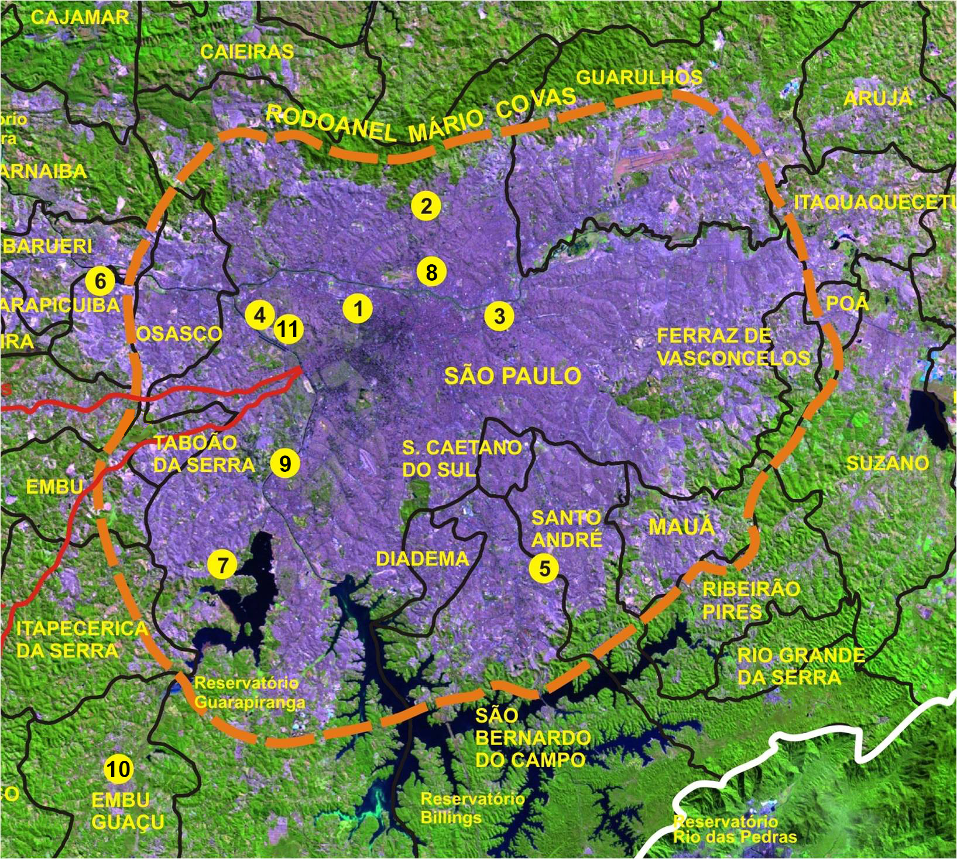
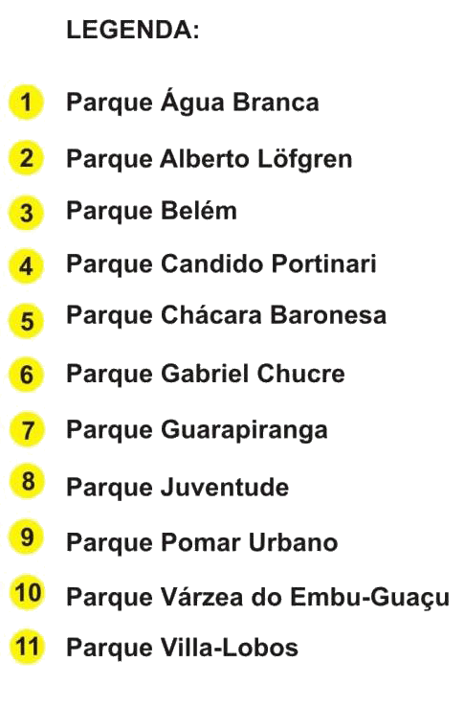
Parques Urbanos
18,7 milhões de visitantes em 2018

Slide 22
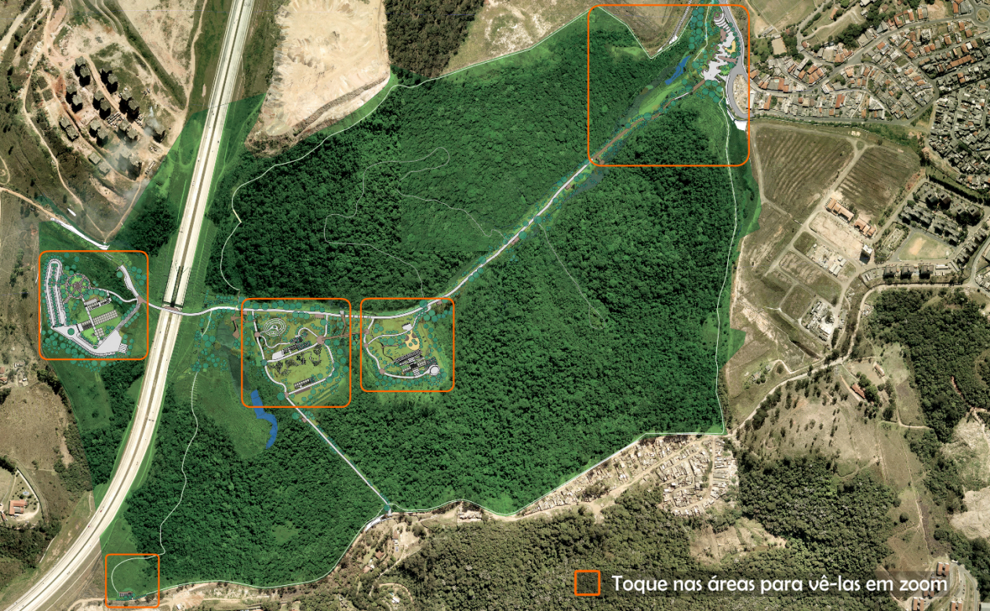
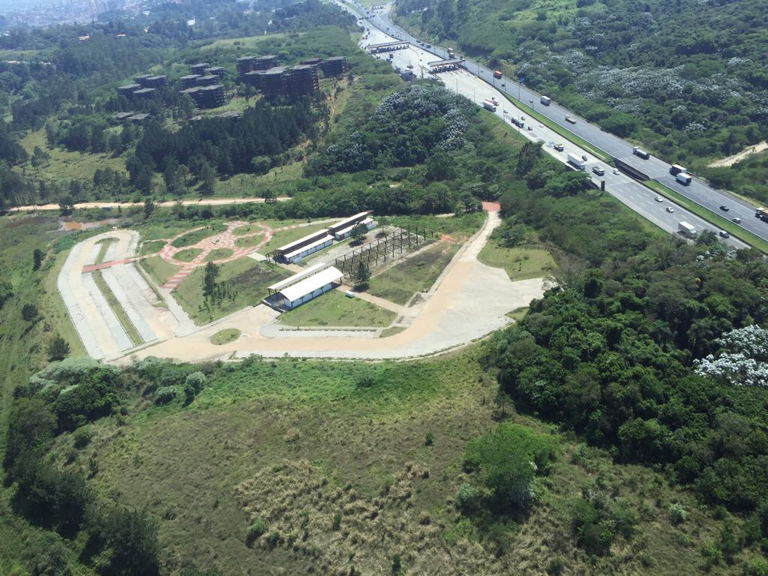
Parque Jequitibá
Inauguração
Abertura do Platô 4
Investimentos para término do Platô 3 e Acesso ao Platô 1

Slide 23
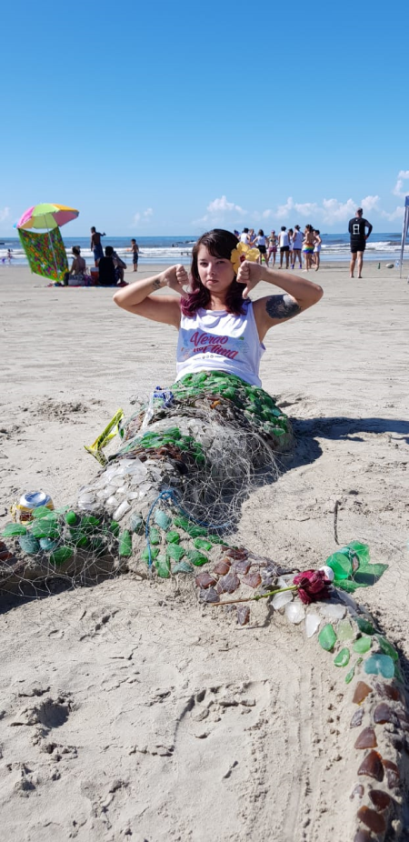
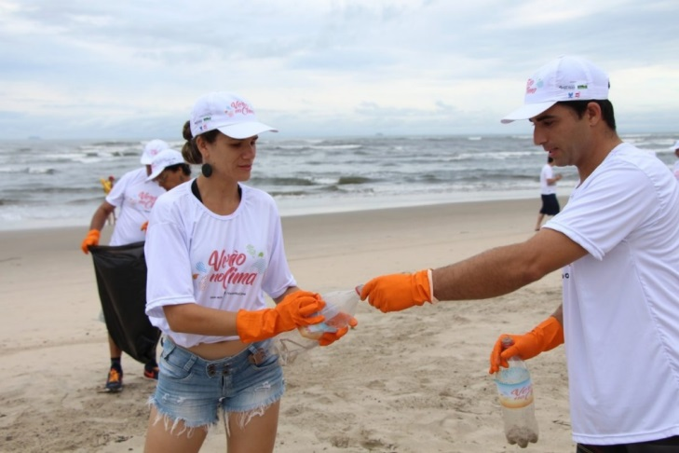
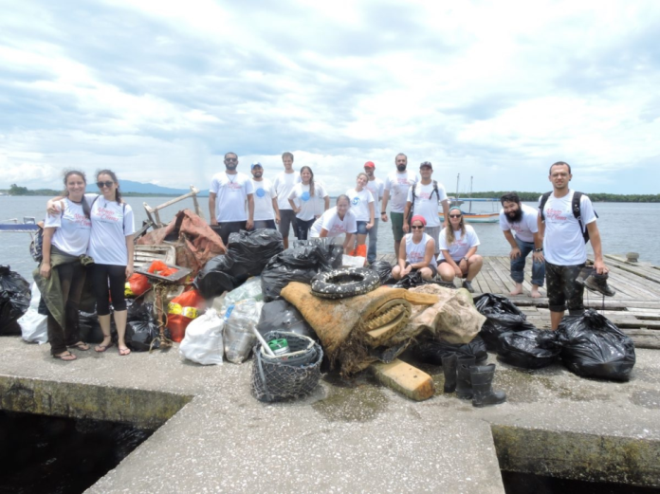

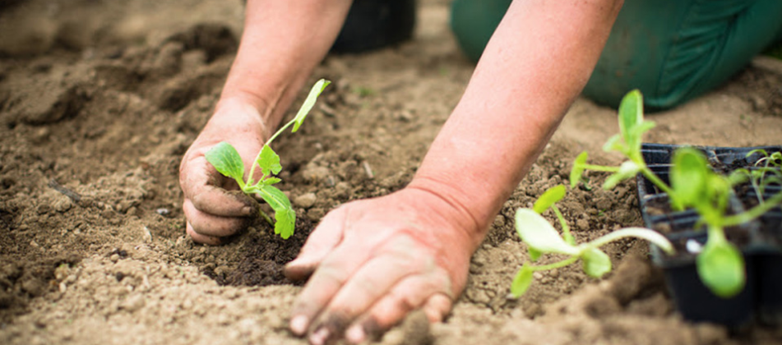
Educação Ambiental
Alfabetização Ambiental com Secretaria de Educação

Slide 24
3. Gestão integrada dos Recursos Hídricos, Saneamento e Meio Ambiente
Ampliação dos serviços de saneamento, água e esgoto com apoio da Sabesp e DAEE
Uso eficaz dos recursos do Fehidro nas prioridades dos Planos de Bacia e programas de governo
Integração com municípios no controle de cheias e limpeza de córregos
Ação prioritária na despoluição do rio Pinheiros
Programa Várzeas do Rio Tietê
Programa Mananciais Metropolitanos
Programa Integrado de Resíduos Sólidos

Slide 25
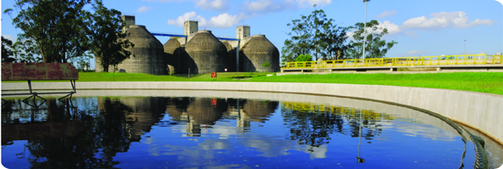
Saneamento
Promoção da qualidade de vida, de saúde e proteção ambiental
Sabesp: responsável pelo fornecimento de água, coleta e tratamento de esgotos de 371 municípios
  Meta de ampliar o número de municípios atendidos
  Diversificar programas de atuação
DAEE: investimentos em municípios que operam diretamente o serviço de saneamento

Slide 26
Investimentos Sabesp
Programa | Investimento Previsto 2019 a 2022 | Resultados | População Beneficiada
Água no Litoral | R$ 250 milhões | Melhoria da segurança hídrica e do abastecimento de água na Baixada Santista | 3,6 milhões de pessoas (população fixa e flutuante)
Onda Limpa da Baixada Santista | R$ 900 milhões | Melhoria da: Saúde pública Balneabilidade das praias Incremento do Turismo Melhoria Operacional | 3,6 milhões de pessoas (população fixa e flutuante)
Tietê III e IV | R$ 3 bilhões | + 8 m³/s de esgotos tratados | 5 milhões de pessoas com esgoto tratado, beneficiando a RMSP e o Interior na parte banhada pelo rio Tietê
Total | R$ 4,1 bilhões

Slide 27
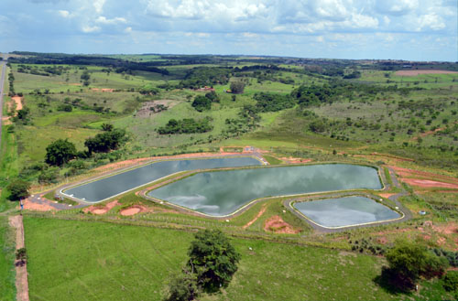
Água Limpa
Atua em municípios pequenos, sendo estratégico para recuperação de rios no interior paulista
Afastamento e tratamento de esgoto sanitário em municípios (até 50 mil hab) que prestam diretamente os serviços de saneamento
De 2005 até jan/2019:
  115 municípios em 120 localidades, atendendo 1,9 milhão de hab., com investimentos de R$ 425,8 milhões;
  evitam o lançamento de 3,4 mil toneladas/mês de carga orgânica nos cursos d’agua.
Atualmente com 8 obras concluídas, em início de operação, e 3 obras em andamento

Slide 28
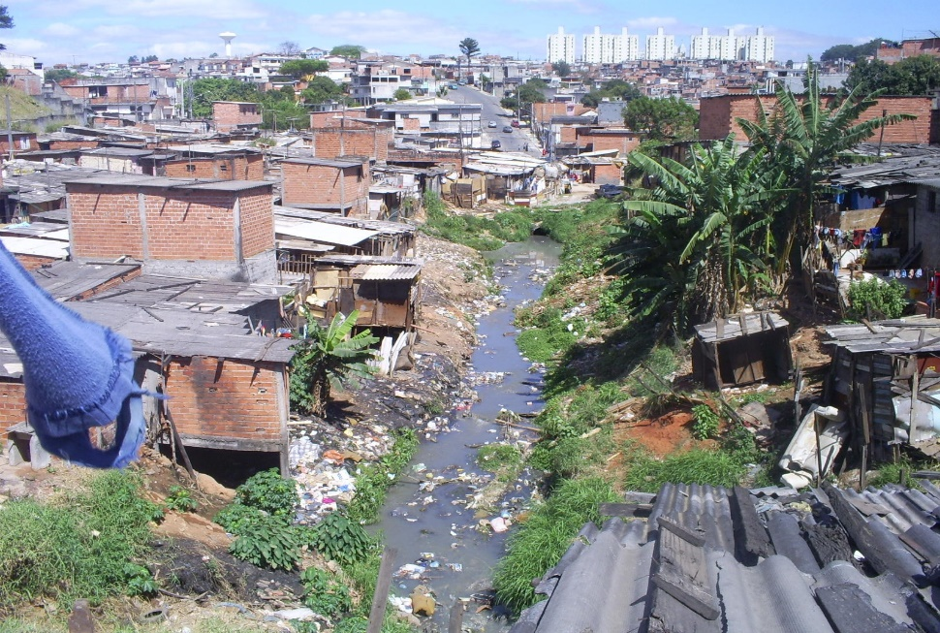
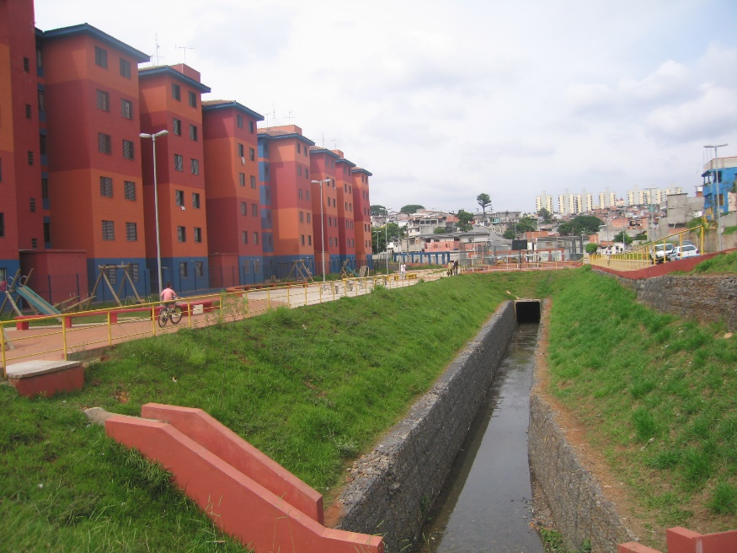
Córrego Limpo
Resultados atuais Sabesp e PMSP:
  Despoluídos 152 córregos;
  Retirados mais de 1.900 L/s de esgotos encaminhados para tratamento;
  Beneficia mais 2,7 milhões de pessoas;
  Investimentos totais superiores a R$ 270 milhões.

Slide 29
Recursos Hídricos
SIGRH: focar na agilidade e eficiência
Fundo Estadual de Recursos Hídricos - Fehidro
  Gestão tripartite
  Em 2018: R$ 155 milhões
    R$ 31 milhões da Compensação Financeira
    R$ 125 milhões pela Cobrança dos Recursos Hídricos
  Em 2018: 415 empreendimentos indicados para financiamento pelos CBH's (284 contratos assinados)
Investimento em programas de combate às perdas de água pela Sabesp, com financiamento JICA.

Slide 30
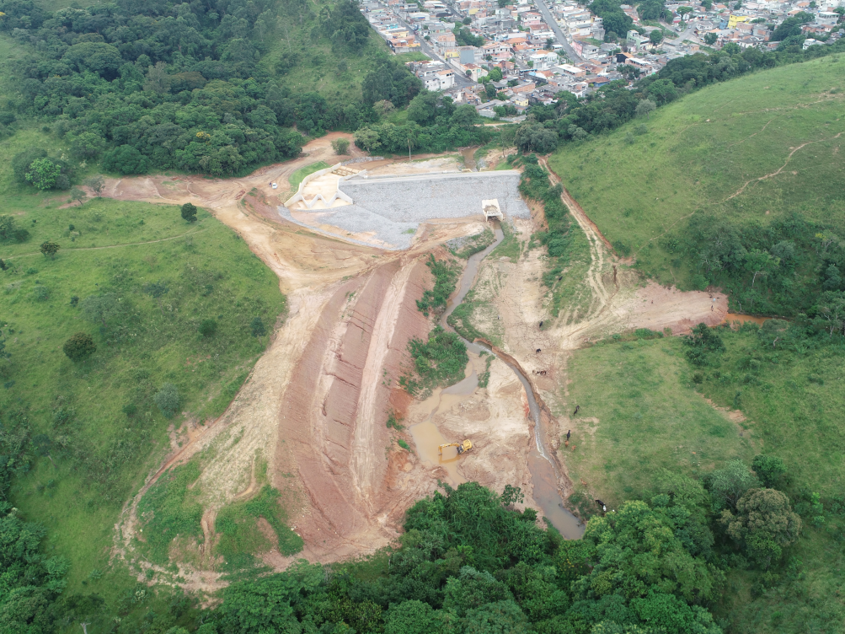
Controle de Enchentes
Ações integradas na RMSP
  Canalização do Ribeirão Vermelho em Osasco
  Desassoreamento do Rio Tietê
  Polder da Vila Itaim
  Piscinão em Franco da Rocha

Slide 31
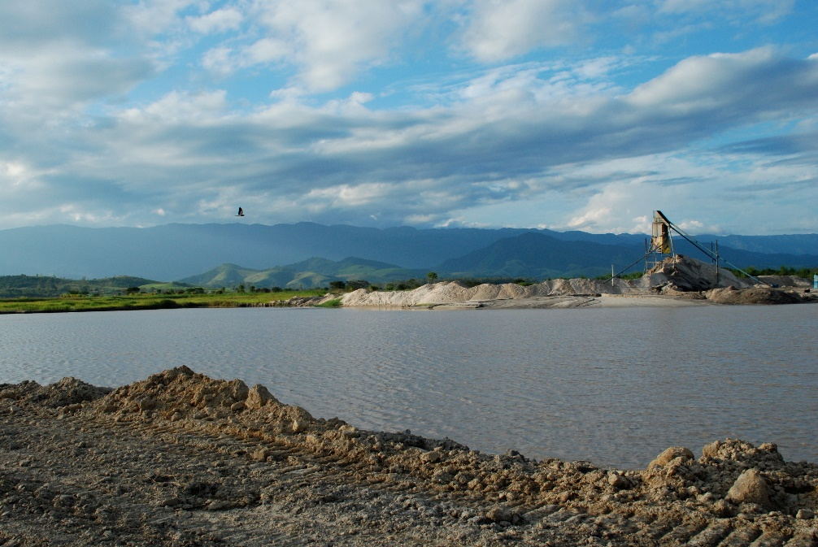
Barragens
GT em parceria com Defesa Civil
  90 dias para diagnóstico
  Complementação do estudo das barragens de mineração, incluindo de abastecimento de água e de geração de energia
Novas Barragens na Bacia do PCJ para abastecimento público (Pedreira e Duas Pontes / Amparo)

Slide 32
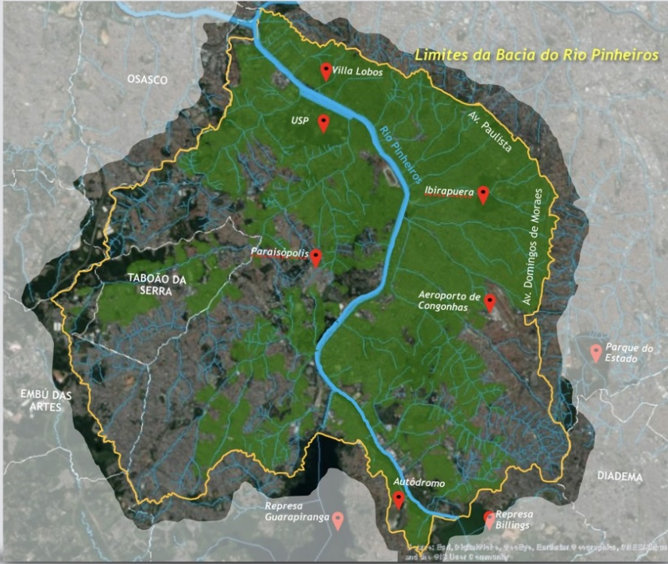
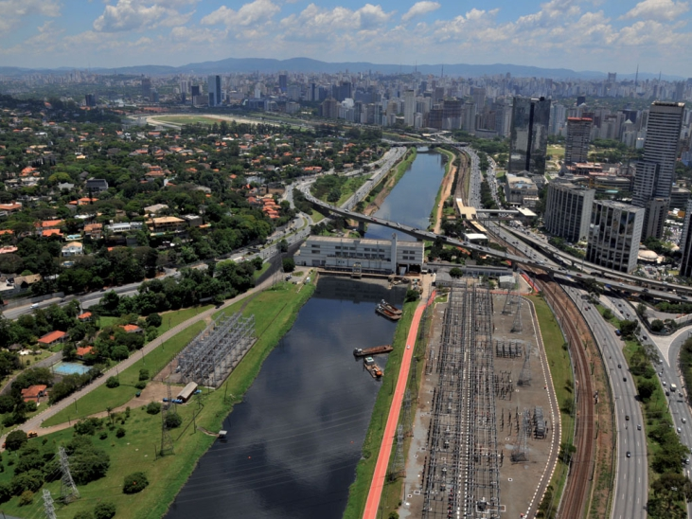
Despoluição do Rio Pinheiros
Res. SIMA 014/2019 – Comissão Multidisciplinar de Estudos
PPP em fase de modelagem jurídica institucional
Bacia do Rio Pinheiros:
  25 bacias de esgotamento
  23 afluentes
  271 km²
Canal Pinheiros integrado com a área urbana

Slide 33
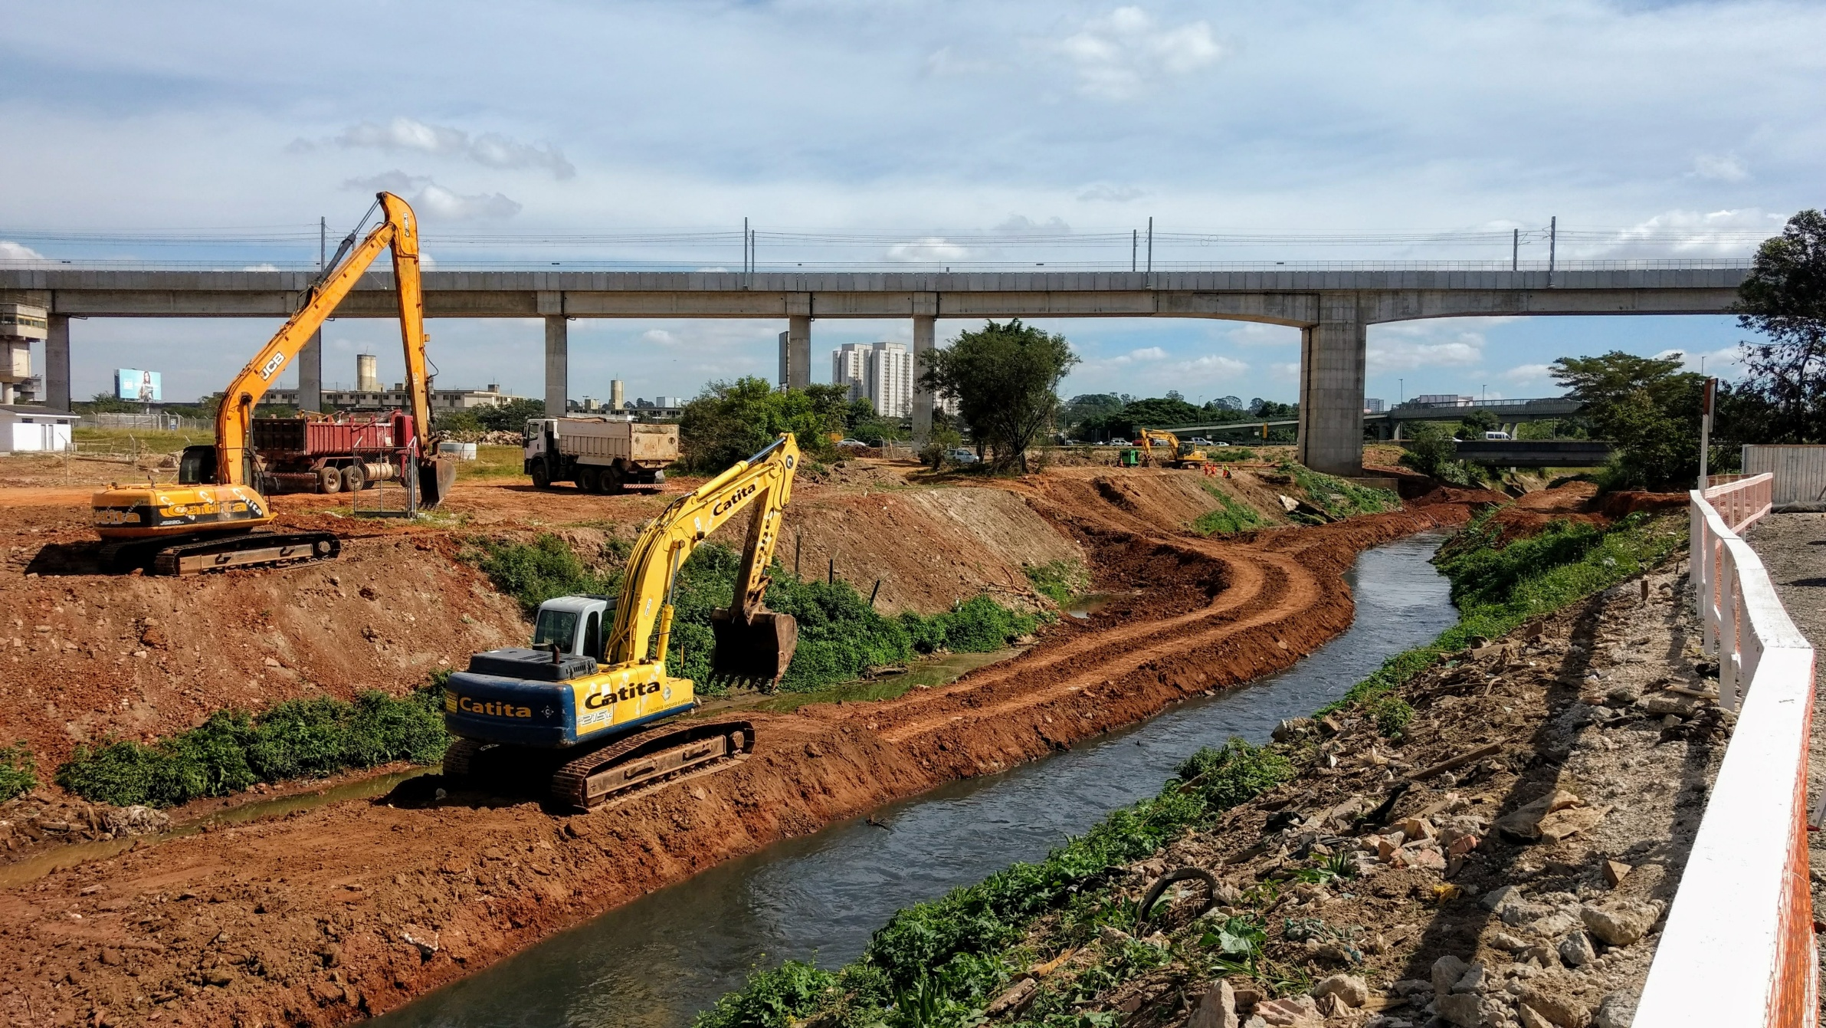
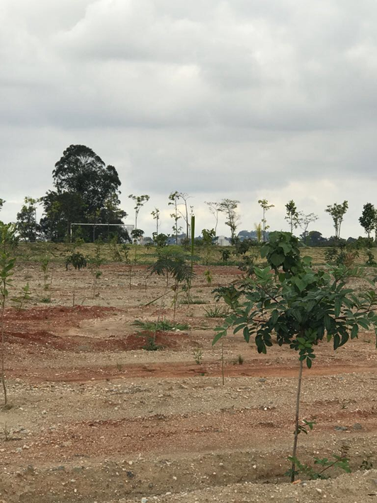
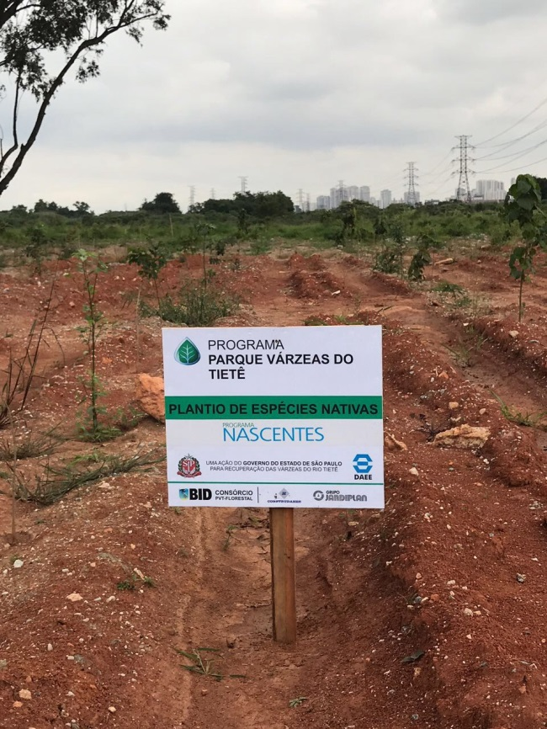

Parque Várzeas do Tietê
Visa contribuir para a recuperação sustentável da área de várzeas da bacia do Alto Tietê, conservando as suas funções ecológicas e reduzindo enchentes
Em execução a 1ª etapa: 25 km, em São Paulo e Guarulhos – US$ 201 milhões
Previsto: Renasce Tietê
Drenagem e Canalização do Rio Baquirivu-Guaçu
Recomposição de áreas ciliares

Slide 34
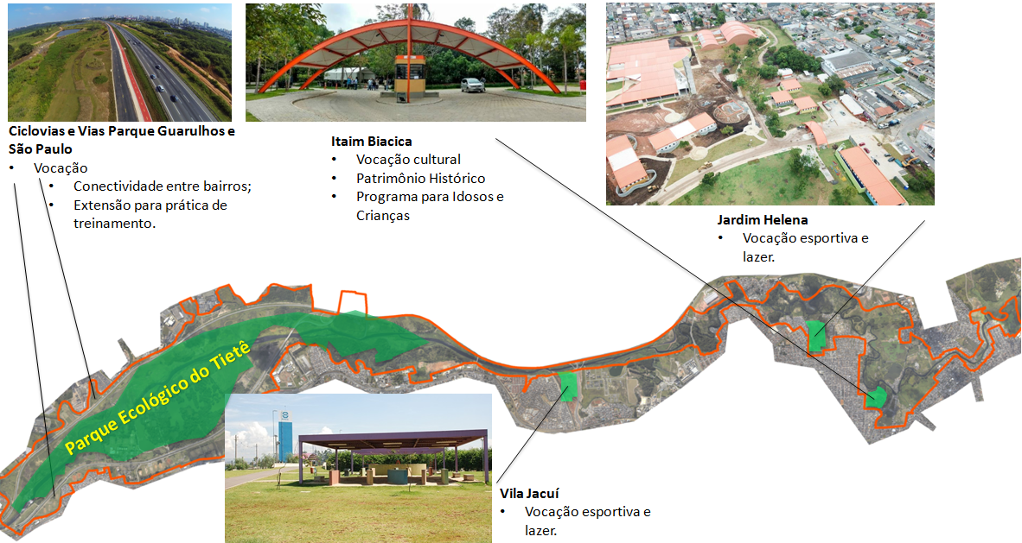
Parque Várzeas do Tietê
Construção Participativa do Plano de Gestão de Espaços Públicos

Slide 35
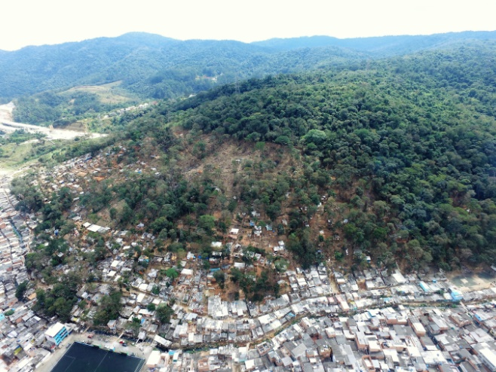
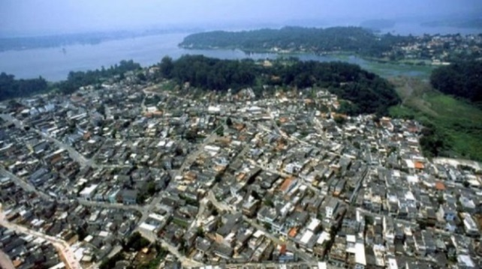
Mananciais
Governança para a segurança hídrica e controle das áreas de risco e ocupações irregulares
Ações em escala local: Educação Ambiental com moradores, municípios e rede estadual de educação: ex. córrego limpo, parques lineares, programa Nascentes, Alfabetização Ambiental.
Fiscalização integrada
  Grupo de Avaliação de Áreas prioritárias
  Fortalecimento da ação do estado
  Operações de fiscalização integrada com municípios
Compatibilização dos Planos Diretores e das Leis Específicas e Regularização Fundiária
Programa Saneamento Sustentável e Inclusivo com Banco Mundial (US$ 350 milhões)

Slide 36
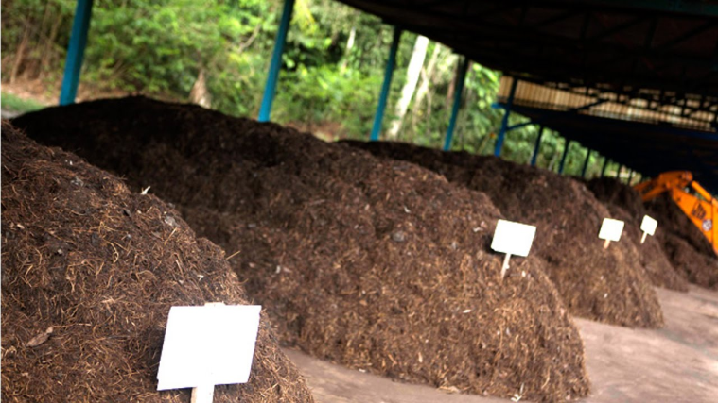
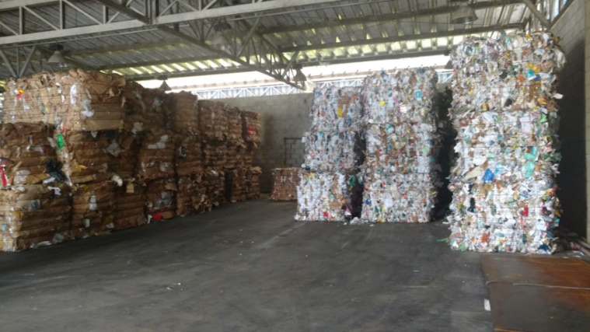
Resíduos Sólidos
Implementar o Comitê de Integração
(Res. SIMA 012/2019)
Revisão do Plano Estadual (2014/2018)
Promoção de arranjos a Planos Regionais
  Fomento:
    Consórcios Municipais
    Controle de Aterros
    Reciclagem e Compostagem, com PMVA
    Logística Reversa
    Novas Tecnologias
  Educação Ambiental
  Captação de novas fontes de recursos e incentivos

Slide 37
4. Controle e Fiscalização da Qualidade Ambiental
Eficiência do Licenciamento Ambiental:
  Licenciamento Ordinário
  EIAs/RIMA (sala de cenários)
  VRE – Via Rápida Empresarial
  VRA – Via Rápida Ambiental
Controle da Qualidade das águas subterrâneas e superficiais, da balneabilidade das praias, do ar e das áreas contaminadas
Ação expedita nos casos de emergências químicas e de risco industrial
Fiscalização das atividades licenciadas: qualidade da água, ar e solo, supressão de vegetação e uso do solo
Interface com Sociedade (Boas Práticas e Cetesb de Portas Abertas)

Slide 38

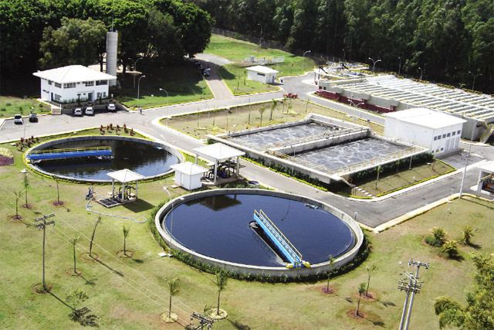
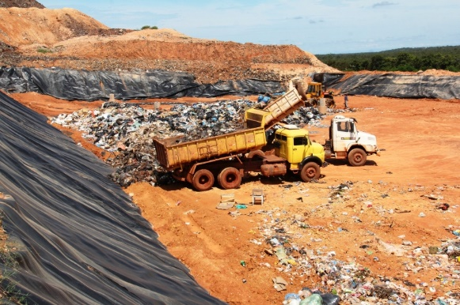
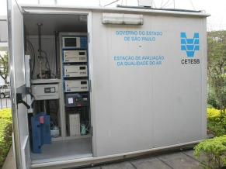

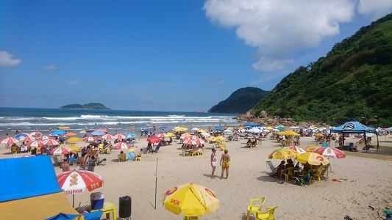
Licenciamento e Qualidade
Via Rápida Empresa (VRE)
Via Rápida Ambiental (VRA)
Avaliação de Impacto
Fiscalização do Sistema de Esgotamento Sanitário
Inspeção em Aterros
Interdição em Aterros Sanitários
Águas Subterrâneas
Rede Qualidade: 313 pontos
Rede Quali Quanti: 64 pontos
Ar
Rede manual: 27 estações
Rede automática: 61 estações
Águas Superficiais
Rede manual: 471 estações
Rede automática: 15 estações
Águas Costeiras: 66 pontos de coleta
Balneabilidade
167 pontos monitorados em 150 praias

Slide 39


Prevenção de Acidentes Químicos

Slide 40
5. Fomento ao uso dos Recursos
Minerários e à Geração de Energia
Eficiência Energética nas políticas públicas
Fomento aos projetos de Energia Renovável: gás, biomassa, solar, eólica
Inovação tecnológica em Petróleo e Gás
Integração e Melhoria do Sistema Hidroenergético
Planejamento Territorial do uso dos Recursos Minerais

Slide 41




Matriz Energética
Produtos da Cana: Bioeletricidade e Etanol
Outras Renováveis: Biodiesel, Solar, Eólica e Lixívia (resíduos do processamento da celulose.)
Eletricidade: Fontes Hidráulicas
Fonte: BEN, BEESP, OCDE – Jan/2018
Fonte: BEN, BEESP, OCDE – Jan/2018

Slide 42


Energia
Eficiência Energética em Prédios Públicos
  Verificação mensal dos contratos de fornecimento de energia elétrica dos próprios do Estado
Articulação com concessionárias para investimento na rede e em eficiência energética
Fomento a novas energias renováveis
Biogás e Biometano
Fotovoltaica

Slide 43

Petróleo e Gás
Estímulo à inovação tecnológica e interação entre universidades e empresas
  USP/Shell, Unicamp/Equinor e CTBS
Investimentos em expansão da rede de gasodutos
  Plano de Metas de Expansão de Gás
Fomento a ganhos de competitividade econômica, com diversificação de produtores para ampliação da oferta
Sapinhoá e Lapa

Slide 44

Sistema Hidroenergético
Controle de Cheias: drenagem das vazões do rio Tietê e do Pinheiros em até 395 m³/s de água em épocas de chuvas
Geração de Energia: capacidade total instalada de 960,8 MW
Retirada de lixo e vegetação aquática em 2018:
  Canal Pinheiros: 9307,06 m³ - 2.978 ton;
  Rio Tietê, junto às usinas de Pirapora Energia S.A., Usina Rasgão e Usina Porto Góes: 4.655 m³ - 1.862 ton

Slide 45
Modernização Administrativa
Chefia de Gabinete / Novas Coordenadorias
Eficiência nos processos Licitatórios
Execução Orçamentária Programática
Informatização dos Processos e Procedimentos
Regionalização das Sedes e do Atendimento

Slide 46
Participação e Controle Social
CONSEMA – Conselho Estadual de Meio Ambiente
CRH – Conselho Estadual de Recursos Hídricos
      21 Comitês de Bacia Hidrográfica
CONESAN – Conselho Estadual de Saneamento
CEPE – Conselho Estadual de Política Energética
SIGAP – Conselho de Gestão de Áreas Protegidas
SNUC/SIEFLOR – Conselhos Gestores das Unidades de Conservação
GERCO – Gerenciamento Costeiro / Grupos Setoriais
Câmaras Ambientais da Cetesb

